Slide 1
«Дистанционные формы развития сообщества учителей естественно-математического цикла Ульчского муниципального района как средство профессионального роста педагогов»
КРАЕВАЯ АПРОБАЦИОННАЯ ПЛОЩАДКА (КАП)

Slide 2
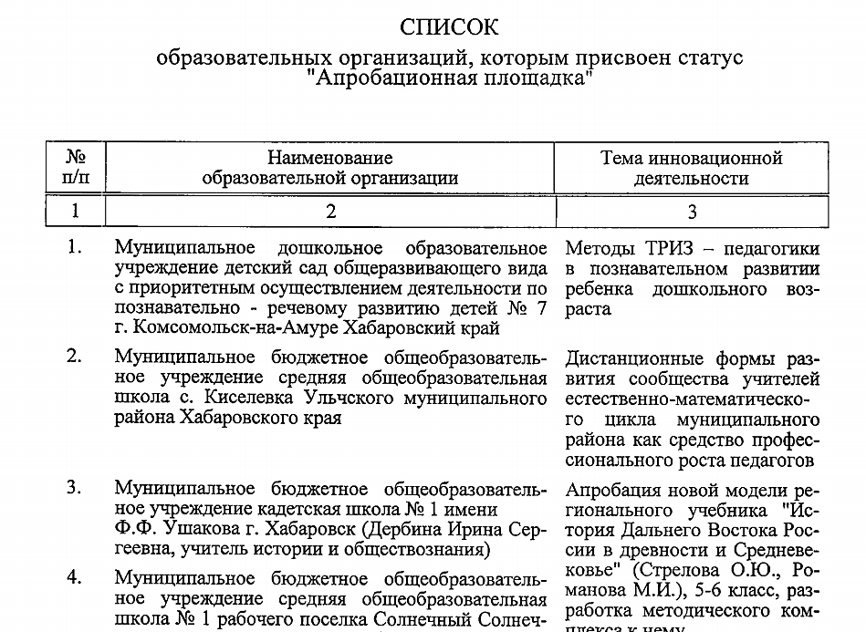
Нормативные документы
Распоряжение министерства образования и науки Хабаровского края №262 от 05.03.2020 «Об инновационной инфраструктуре в сфере общего и дополнительного образования Хабаровского края»
КРАЕВАЯ АПРОБАЦИОННАЯ ПЛОЩАДКА (КАП)
при инновационной инфраструктуре сферы образования Хабаровского края
МБОУ СОШ с.Киселёвка Ульчского муниципального района Хабаровского края

Slide 3
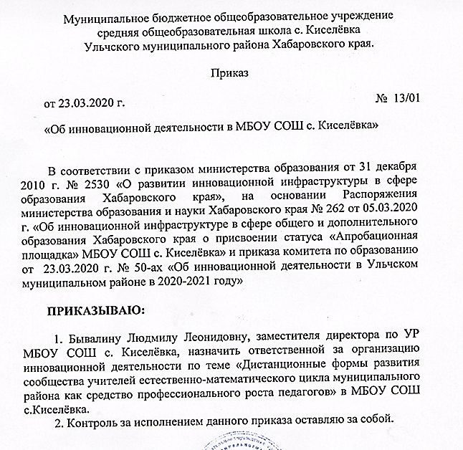
Нормативные документы
Приказ комитета по образованию администрации Ульчского муниципального района Хабаровского края №50-ах от 23.03.2020 «Об инновационной деятельности в Ульчском муниципальном районе в 2020-2021 г.»
Приказ МБОУ СОШ с.Киселёвка Ульчского муниципального района Хабаровского края №13/01 от 23.03.2020 «Об инновационной деятельности в МБОУ СОШ с.Киселёвка »

Slide 4
Проект «Дистанционные формы развития сообщества учителей естественно-математического цикла Ульчского муниципального района как средство профессионального роста педагогов» Сроки реализации: 2020-2021 год
Разработчик проекта:
Бывалина Людмила Леонидовна, заместитель директора по учебной работе МБОУ СОШ с.Киселёвка Ульчского района Хабаровского края
Куратор проекта:
Петрунина Татьяна Авинеровна, cтарший методист отдела сопровождения и экспертизы педагогической деятельности Хабаровского краевого института развития образования
Методическое сопровождение проекта:
Манько Екатерина Сергеевна, специалист комитета по образованию администрации Ульчского муниципального района Хабаровского края

Slide 5
Учитель будущего
Федеральный проект № 5
Создание эффективных механизмов восполнения профессиональных дефицитов в рамках функционирования национальной системы профессионального роста педагогических работников - одна из приоритетных задач федерального проекта "Учитель будущего" национального проекта "Образование".
Ключевой идеей проекта становится создание в образовательной среде "точек роста" для профессионального и карьерного "лифта" педагогов.
Весомым ресурсом, обеспечивающим профессиональный рост учителя, являются профессиональные сообщества.
Профессиональные сообщества позволяют реализовать модель горизонтального обучения педагогов.
"Горизонтальное обучение" педагогических работников - система Р2Р (англ. peer-to-peer - "равный равному"), обучение внутри профессиональных сообществ педагогов.

Slide 6
Цель проекта:
Создание единого информационного пространства, доступного для каждого члена педагогического сообщества учителей естественно-математического цикла Ульчского муниципального района через организацию дистанционного формального и неформального общения на профессиональные темы
Главная идея проекта:
Проект позволит преодолеть изолированность школ Ульчского района, находящихся в условиях территориальной отдаленности. Развитие дистанционных форм педагогического общения, методическая поддержка, консультирование по вопросам подготовки к ГИА, Всероссийской олимпиаде школьников (ВсОШ), внешнему мониторингу по модели ВПР и PISA создаст условия для новых инициатив учителей, обеспечит непрерывный обмен знаниями и опытом, профессиональный рост педагогов района.

Slide 7
Программа реализации проекта
Организационно-деятельностный компонент
Направления деятельности | Сроки | Ожидаемый результат
Разработка и оценка необходимых условий реализации проекта: нормативно-правовое, кадровое, научно-методическое, программно-методическое обеспечение проекта, система социального партнёрства. | март- июль 2020 | Разработаны локальные нормативно-правовые акты. Информирование участников о запуске проекта. Создана рабочая группа преподавателей, определяющих направления работы, рабочая группа организаторов дистанционных мероприятий. Сформирована заявка в план-график ХК ИРО на 2021 год на повышение квалификации педагогов сообщества по вопросам использования дистанционных технологий в профессиональной деятельности Определены деятельностные роли участников проекта (предметный модератор, координатор...) Создан сайт сообщества Определен перечень сервисов для дистанционного взаимодействия педагогов сообщества Организовано сетевое дистанционное взаимодействие всех участников проекта

Slide 8
Программа реализации проекта
Организационно-деятельностный компонент
Направления деятельности | Сроки | Ожидаемый результат
Реализация содержания проекта. Внедрение и реализация совокупности организационно-методических и педагогических условий в деятельность сообщества учителей естественно-математического цикла; корректировка по ходу реализации. | август 2020 - апрель 2021 | Разработаны методические материалы сетевой творческой группой учителей района. Организованы и проведены сетевые мастер-классы, вебинары, консультации, практикумы, семинары для участников проекта. Сформирована методическая база дистанционных форм и методов работы для участников проекта. Апробированы сетевые активности педагогов естественно-математического цикла Ульчского района. Внедрены и отработаны идеи проекта с педагогами естественно-математического цикла Ульчского района. Представлены промежуточные результаты проекта на муниципальной / краевой августовской НПК (2020 г.). Подготовлен промежуточный отчет о реализации плана КАП (ноябрь 2020 г.).

Slide 9
Программа реализации проекта
Организационно-деятельностный компонент
Направления деятельности | Сроки | Ожидаемый результат
Обобщение результатов деятельности в форме образовательного продукта. Разработка образователь-ных продуктов инноваци-онной деятельности; тиражирование результа-тов проекта педагогичес-кому сообществу. | апрель - июль 2021 | Сформирован комплект образовательных продуктов проекта. Образовательные продукты проекта размещены в краевом виртуальном методическом кабинете http://vsevteme.ru/network/2152/items?category=6179, в краевом сообществе учителей математики http://vsevteme.ru/network/2033 Образовательные продукты проекта подготовлены к печатному изданию (на базе ХК ИРО)
Оценка эффективности и результативности реализации проекта. Постановка новых целей и задач инновационной деятельности. | июль-август 2021 | Подготовлен отчет о деятельности КАП: описан ход, результаты и продукты проекта; определена эффективность достижения цели и задач проекта. Результаты проекта представлены педагогическому сообществу Хабаровского края. Поставлены перспективные цели деятельности сообщества в дистанционных формах.

Slide 10
Продуктовые результаты реализации проекта
Разработаны нормативные положения, регламентирующие деятельность педагогического сообщества.
Разработана модель горизонтального обучения в сетевом профессиональном сообществе
Разработаны методические рекомендации по организации дистанционных форм развития профессиональных сообществ.
Создан и функционирует сайт, группа педагогического сообщества учителей естественно-математического цикла Ульчского муниципального района.
Организована дистанционная информационно-коммуникативная деятельность сообщества педагогов естественно-математического цикла Ульчского района через мастер-классы, практикумы, семинары.
Работает система дистанционного педагогического консультирования.
Внедрены цифровые образовательные ресурсы и инструменты в педагогическую практику.

Slide 11
Способ трансляции результатов проекта | Сроки
Публикация на сайте, группе сообщества, в профессиональных периодических изданиях статей, методических разработок мастер-классов, практикумов, семинаров. | 2021 г.
Проведение вебинаров по актуальным вопросам профессионального развития педагогов. | 2020 – 2021 г.г.
Выступления по диссеминации опыта на курсовых мероприятиях ХКИРО. | 2021 г.

Slide 12
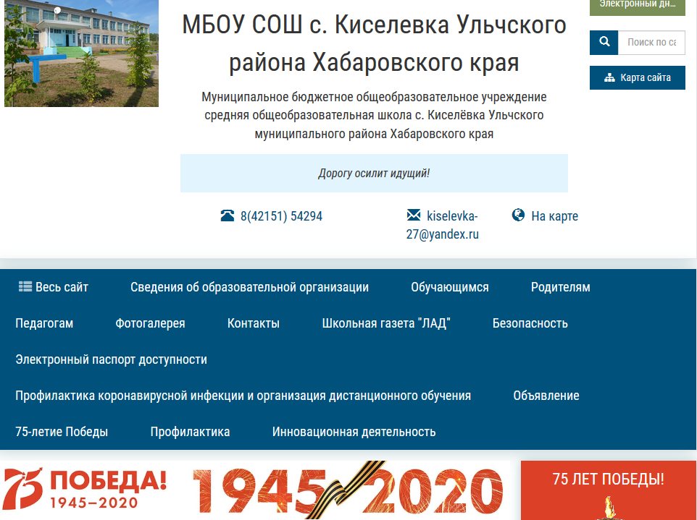
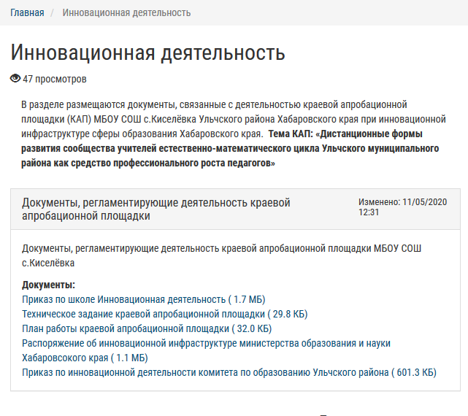
Первые шаги по реализации проекта
На сайте МБОУ СОШ с.Киселёвка создан раздел «Инновационная деятельность», в котором размещены документы, регламентирующие деятельность КАП
https://kiselevka-shkol.siteedu.ru/partition/44289/#megamenu

Slide 13
Первые шаги по реализации проекта
Создан в Google Sites («Гугл Сайты») – бесплатном конструкторе сайтов от Google – сайт педагогов естественно-математического цикла Ульчского района
https://sites.google.com/view/estesvmatem/%D0%B3%D0%BB%D0%B0%D0%B2%D0%BD%D0%B0%D1%8F-%D1%81%D1%82%D1%80%D0%B0%D0%BD%D0%B8%D1%86%D0%B0

Slide 14
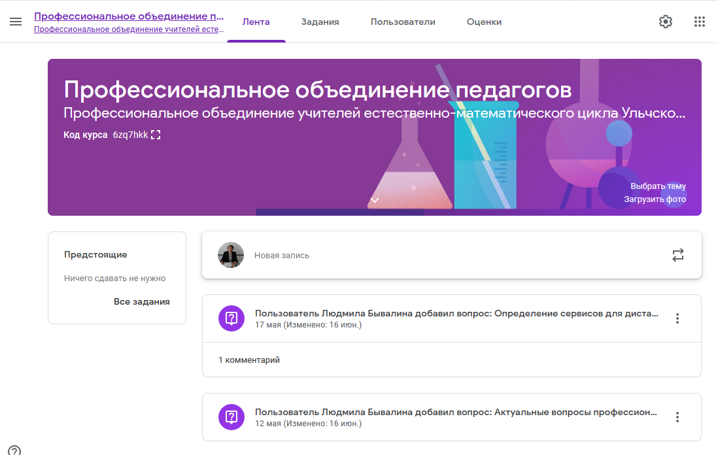
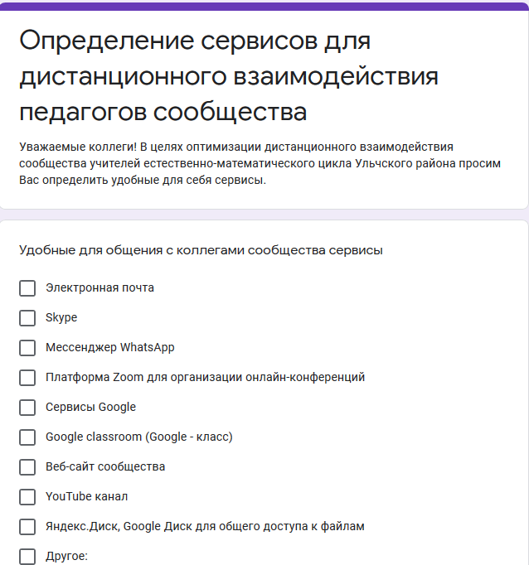
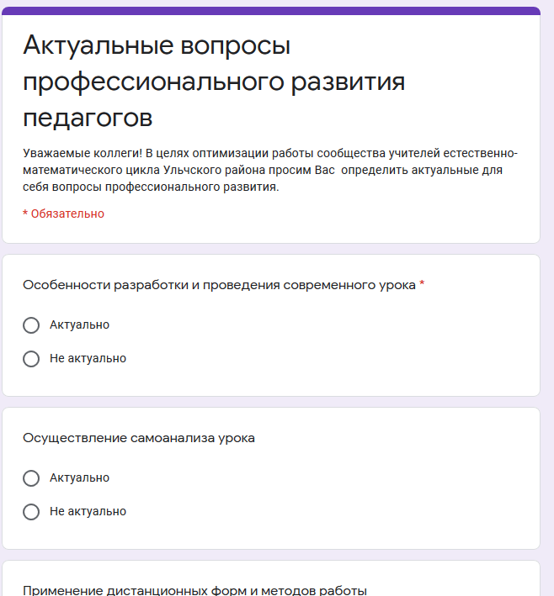
Первые шаги по реализации проекта
Создана в Google classroom группа - курс «Профессиональное объединение учителей естественно-математического цикла Ульчского района»
https://classroom.google.com/c/ODM3ODEzNDM5MTZa
Код курса 6zq7hkk.
Опубликованы гугл – формы
«Определение сервисов для дистанционного взаимодействия педагогов сообщества» (https://docs.google.com/forms/d/e/1FAIpQLSfx8INpjk1MSFPqGDG_QrB_mXHJHMO2S62K0kGlePN5T0fVKA/viewform?fbzx=6854091608600282106 )
«Актуальные вопросы профессионального развития педагогов» (https://docs.google.com/forms/d/e/1FAIpQLSckQ6hWn1IqR3AwwrTZtxb8cmd-kQ1_SfPWpWgxvw_eigePaA/viewform )

Slide 15
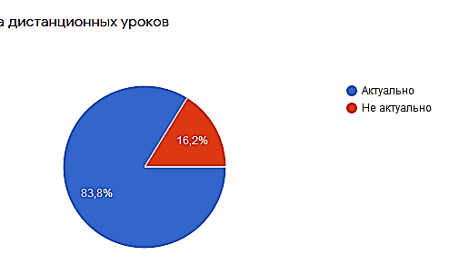
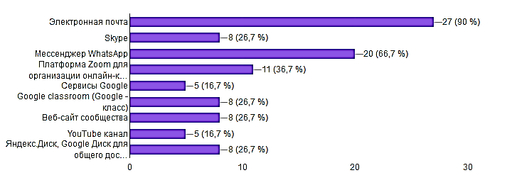
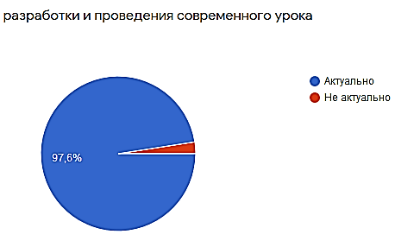
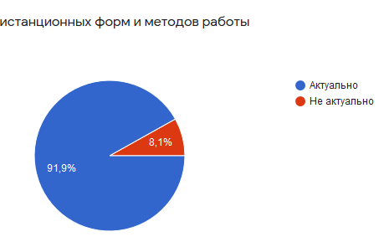
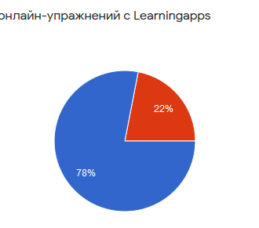
Первые шаги по реализации проекта
Составлены списки педагогов естественно-математического цикла школ Ульчского района.
Создана группа педагогов естественно-математического цикла школ Ульчского района в WhatsApp.
Педагоги естественно-математического цикла школ Ульчского района зарегистрировались на платформе Zoom для организации, участия в онлайн-конференциях.
Педагоги зарегистрировались в Google, в Google classroom - курс «Профессиональное объединение учителей естественно-математического цикла Ульчского района»
30 педагогов ответили на вопросы Google – формы «Определение сервисов для дистанционного взаимодействия педагогов сообщества»
41 педагог ответил на вопросы Google – формы «Актуальные вопросы профессионального развития педагогов»

Slide 16
«Определение сервисов для дистанционного взаимодействия педагогов сообщества»
На 28 июня на анкету «Определение сервисов для дистанционного взаимодействия педагогов сообщества» было дано 30 ответов.
Самыми популярными сервисами для педагогов являются электронная почта (90% опрошенных) и WhatsApp (67% педагогов).
36,7% педагогов отмечают платформу Zoom для организации онлайн-конференций.
По 26,7% отметили Skype, Google classroom (Google - класс), веб-сайт сообщества, Яндекс.Диск, Google Диск для общего доступа к файлам.

Slide 17
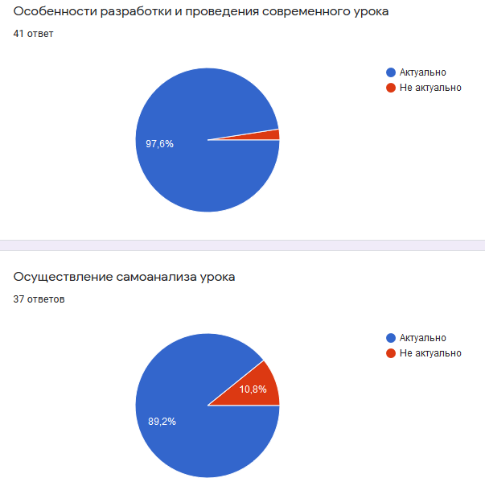
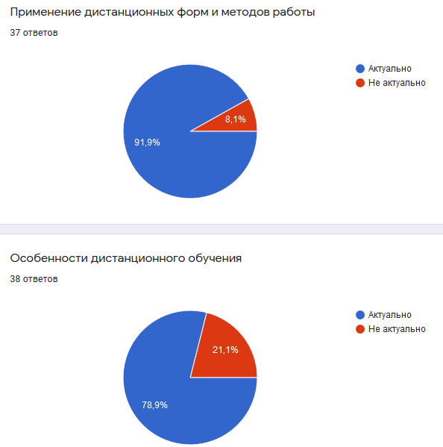
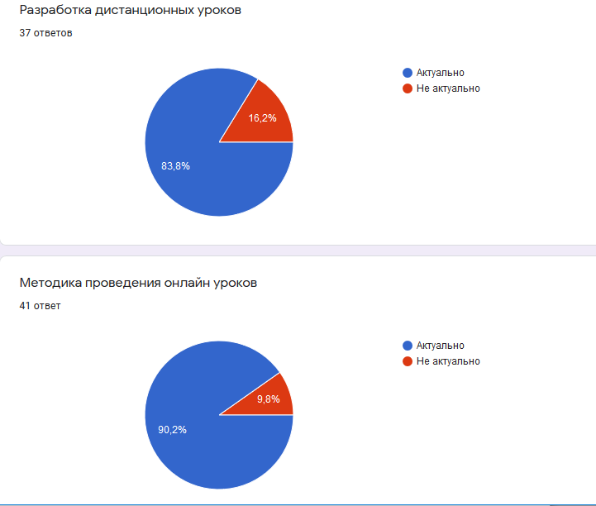
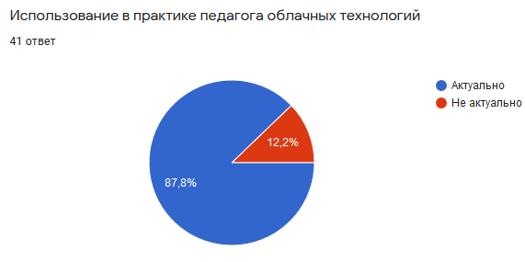
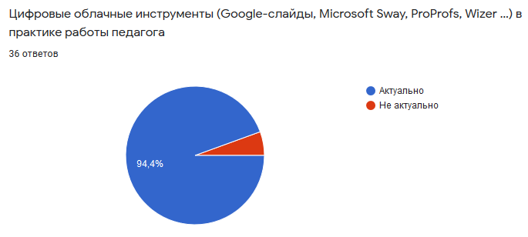
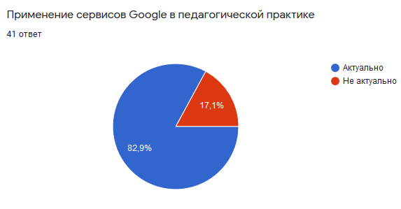
«Актуальные вопросы профессионального развития педагогов»
В целях оптимизации работы сообщества педагогам было предложено 30 тем, чтобы определить актуальные для себя направления профессионального развития
На 28 июня 2020 г. на анкету «Актуальные вопросы профессионального развития педагогов» был дан 41 ответ.

Slide 18
«Актуальные вопросы профессионального развития педагогов»

Slide 19
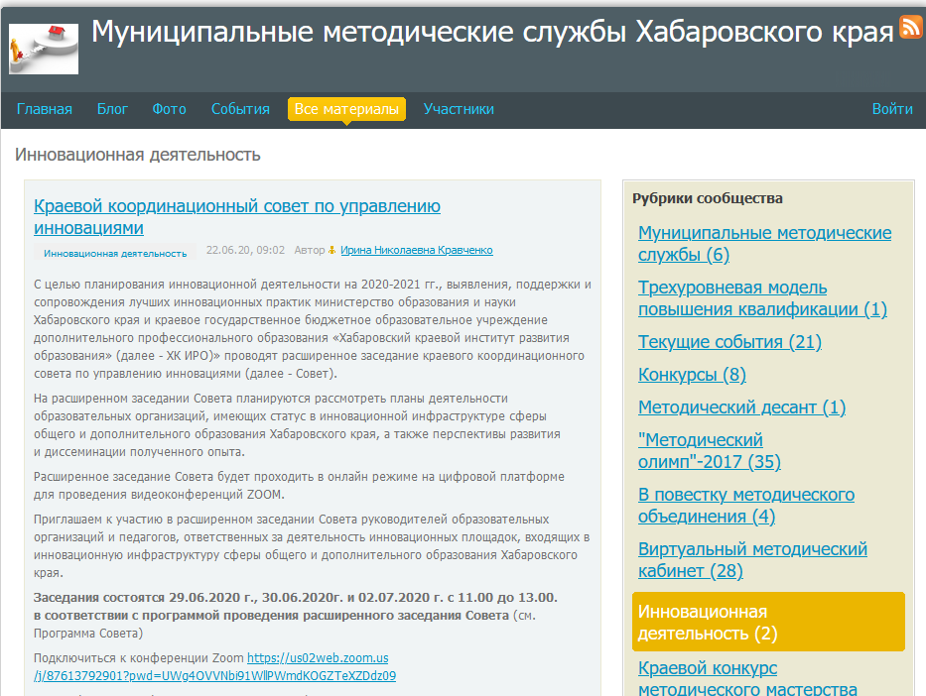
Дальнейшие шаги
Создать рабочую группу преподавателей, определяющих направления работы. Определиться с модераторами, координаторами…
Разработать дорожную карту (план работы с включением общих и частно-предметных вопросов)
Разработать нормативные документы сообщества
На постоянной основе осуществлять дистанционное взаимодействие
Раз в две недели проводить конференции, семинары-практикумы
Зарегистрироваться в ММС (Муниципальные методические службы) Хабаровского края
Формировать образовательные продукты проекта

Slide 20
Спасибо за внимание!

